Slide 1
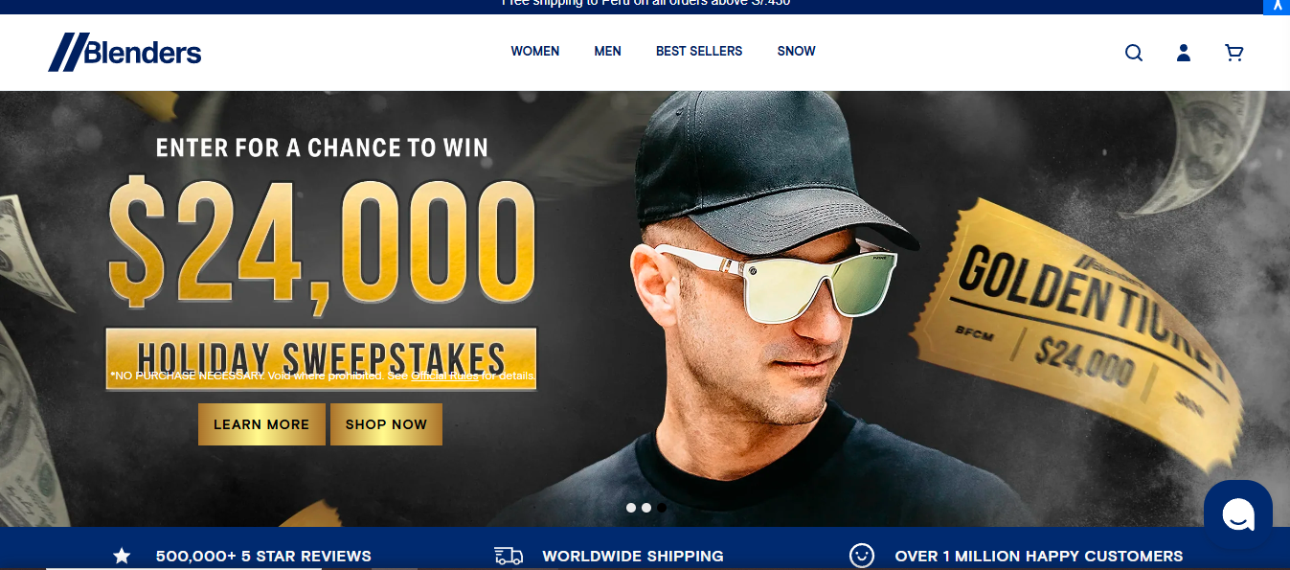
Análisis de Casos

Slide 2
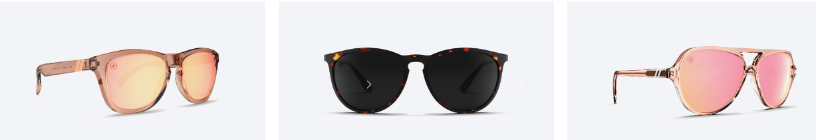
Un ejemplo real de una mediana empresa que ha aplicado exitosamente el marketing digital es Blenders Eyewear, una empresa de gafas de sol con sede en San Diego, California. Aunque comenzó como una pequeña empresa, Blenders Eyewear utilizó estrategias innovadoras de marketing digital para crecer rápidamente y competir con grandes marcas del sector.

Slide 3
Contexto
Blenders Eyewear se fundó en 2012, con un enfoque en ofrecer gafas de sol coloridas y de moda a precios asequibles. Inicialmente, la empresa vendía sus productos principalmente a través de ferias locales y referencias personales. Sin embargo, el fundador decidió aprovechar el marketing digital para expandir su alcance y aumentar las ventas.

Slide 4
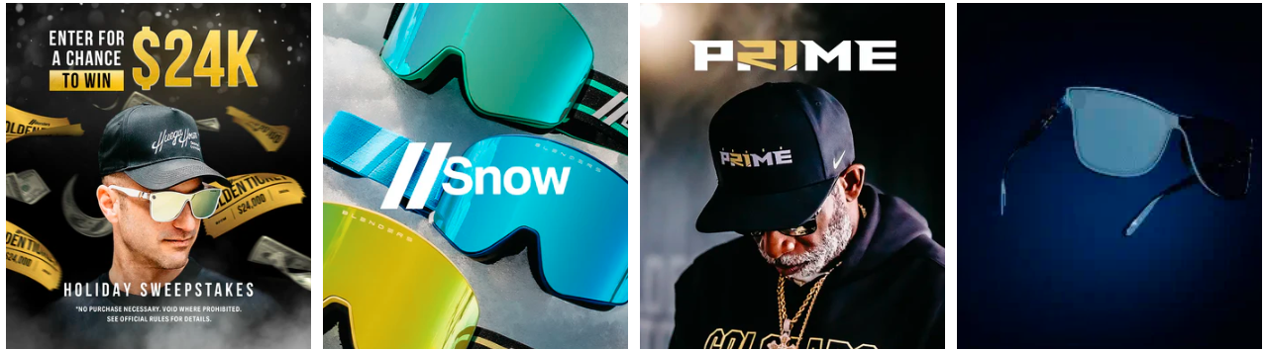
Estrategias de marketing digital empleadas

Slide 5
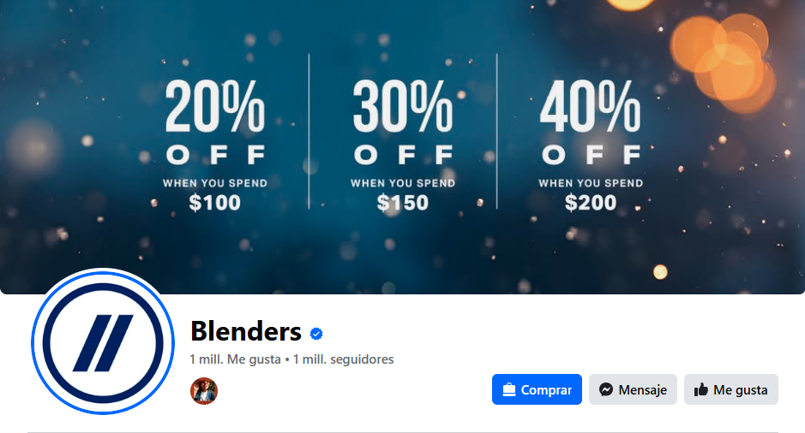
Publicidad en redes sociales
Blenders Eyewear invirtió en campañas publicitarias pagadas en Instagram y Facebook, utilizando imágenes atractivas y videos que destacaban su marca vibrante y juvenil.

Slide 6
Marketing de influencers
Colaboraron con microinfluencers del sector deportivo y de la moda, quienes promocionaron sus gafas a través de publicaciones y reseñas.

Slide 7
Remarketing
Implementaron estrategias de remarketing para dirigirse a usuarios que visitaron su sitio web, pero no realizaron una compra, logrando un aumento significativo en las conversiones.

Slide 8
Contenido generado por usuarios
Fomentaron que los clientes compartieran fotos usando sus gafas, lo cual no solo aumentó la credibilidad de la marca, sino que también generó contenido orgánico para sus plataformas.

Slide 9
Optimización SEO y diseño web
Mejoraron su sitio web para facilitar la navegación, optimizando descripciones de productos y blogs para atraer tráfico orgánico.

Slide 10
Correo electrónico personalizado
Utilizaron campañas de email marketing personalizadas para clientes potenciales y existentes, promocionando ofertas y nuevos lanzamientos.

Slide 11
Resultados
Incremento del 600% en ventas en los primeros dos años de implementación de su estrategia de marketing digital.
Una comunidad sólida en redes sociales con más de 1 millón de seguidores en Instagram.
La marca fue adquirida por Safilo Group en 2019 por $90 millones, destacando el éxito de su modelo de negocio.

